Slide 1
Estrutura de Dados
UFMT – Instituto de Computação
Árvore binária – Parte 01
Prof. Dr. Daniel Vecchiato

Slide 2
Agenda
Introdução
Árvore binária
Definição
Classificação
Implementação básica
Percorrendo a árvore binária
Discussão
Exercícios

Slide 3
Introdução
Os mesmos dados podem ser representados/armazenados de formas diferentes
Até então, todo o conteúdo foi estudado usando algo semelhante à estrutura de cima
Hoje vamos começar a estudar a estrutura de baixo
3 | 50 | 91 | 20 | 80 | 30 | 90
50
20
90
3
30
80
91

Slide 4
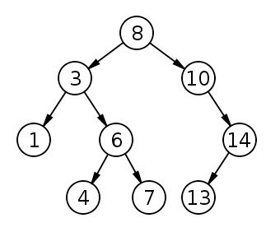
Introdução
Estrutura de dados: árvore
Como você acha que deve ser a implementação da estrutura de uma árvore?

Slide 5
Introdução
info
Estrutura de dados: árvore
esq
dir

Slide 6
Introdução
info
Estrutura de dados: árvore
esq
dir
info
info
esq
dir
esq
dir
info
NULL
NULL
NULL
esq
dir
NULL
NULL

Slide 7
Introdução
Estrutura de dados: árvore
Termos
Nó
Item armazenado em uma árvore
É o equivalente às células nas listas encadeadas
nó

Slide 8
Introdução
Estrutura de dados: árvore
Termos
Raiz
Nó do início da árvore
Ponto de partida para acessar os outros nós da árvore
nó raiz

Slide 9
Introdução
Estrutura de dados: árvore
Termos
Filho
Nó diretamente abaixo de um determinado nó
Ideia semelhante pode ser aplicada ao termo “nó pai”
os nós “1” e “6”
são filhos do nó “3”

Slide 10
Introdução
Estrutura de dados: árvore
Termos
Folha
Um nó que não tem filho
São os últimos itens da árvore
“1”, “4”, “7” e “13”
são nós folhas

Slide 11
Introdução
Estrutura de dados: árvore
Termos
Descendente
Nó que pode ser alcançado a partir de determinado nó
Um nó pode ser alcançado efetuando vários x = x->esq, por exemplo
O nó “7” é
descendente do nó “3”

Slide 12
Introdução
Estrutura de dados: árvore
Termos
Nível
Conjunto de nós que estão na mesma distância da raiz
Ideia semelhante pode ser aplicado ao termo “altura”
Nível 0
Nível 1
Nível 2
Nível 3

Slide 13
Árvore binária
Definição
Tipo de árvore que possui chave e 2 ponteiros para subárvores
além de outras informações associadas a respectiva chave
Em um nó com chave X:
As chaves na subárvore da esquerda são menores que X
As chaves na subárvore do direita são maiores que X

Slide 14
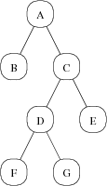
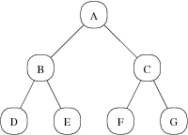
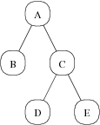
Árvore binária
Classificação
Estritamente binária
Todo nó tem zero ou dois nós como filhos

Slide 15
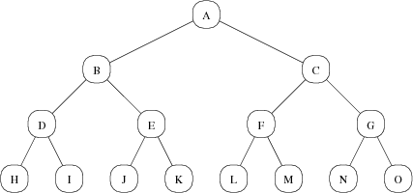
Árvore binária
Classificação
Completa
Todos os níveis tem o número máximo de elementos
Todos os nós folhas estão no nível n
Nesse caso, pode ser dito que “árvore binária completa de nível n”

Slide 16
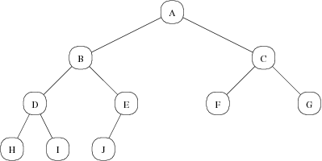
Árvore binária
Classificação
Quase completa
Cada nó folha está no nível n ou no nível n-1

Slide 17
Árvore binária
Implementação básica
typedef struct {
int chave;
int informacao;
} TItem;
typedef struct No {
TItem item;
struct No *pEsq, *pDir;
} TNo;

Slide 18
Árvore binária
Implementação básica
TNo* criarNo (TItem x) {
TNo *pAux = (TNo*) malloc (sizeof(TNo));
pAux->item = x;
pAux->pEsq = NULL;
pAux->pDir = NULL;
return pAux;
}
TNo* inserirNo (TNo *pR, TItem x) {
if (pR == NULL)
pR = criarNo (x);
else
if (x.chave < pR->item.chave)
pR->pEsq = inserirNo (pR->pEsq, x);
else
pR->pDir = inserirNo (pR->pDir, x);
return pR;
}

Slide 19
Árvore binária
Implementação básica
TItem* pesquisa (TNo* pR, int chave) {
if (pR == NULL)
return NULL;
if (chave < pR->item.chave)
return pesquisa (pR->pEsq, chave);
if (chave > pR->item.chave)
return pesquisa (pR->pDir, chave);
return &(pR->item);
}

Slide 20
Percorrendo a árvore binária
Percorrer: passar por todos os nós da árvore, pelo menos 1 vez
Como a árvore não é uma lista sequencial, não há uma ordem pré-definida de como deve percorrer a árvore
Há três maneiras principais
Pré-ordem
Em ordem
Pós-ordem
Elas se diferencia na ordem em que 3 operação são executadas
Obter informações do nó atual
Percorrer a subárvore esquerda do nó atual
Percorrer a subárvore direita do nó atual

Slide 21
Percorrendo a árvore binária
Pré-ordem
Também chamada “profundidade” ou “pré-fixa”
Ordem das operações
Obter informações do nó atual
Percorrer a subárvore esquerda em pré-ordem
Percorrer a subárvore direita em pré-ordem
void preOrdem (TNo *p) {
if (p == NULL)
return;
printf ("%d\n", p->item.chave);
preOrdem (p->pEsq);
preOrdem (p->pDir);
}
Em que ordem estes nós seriam visitados?

Slide 22
Percorrendo a árvore binária
Pré-ordem
Também chamada “profundidade” ou “pré-fixa”
Ordem das operações
Obter informações do nó atual
Percorrer a subárvore esquerda em pré-ordem
Percorrer a subárvore direita em pré-ordem
void preOrdem (TNo *p) {
if (p == NULL)
return;
printf ("%d\n", p->item.chave);
preOrdem (p->pEsq);
preOrdem (p->pDir);
}
Em que ordem estes nós seriam visitados?
A B C D F G E

Slide 23
Percorrendo a árvore binária
Em ordem
Também chamada “central” ou “ordem simétrica”
Ordem das operações
Percorrer a subárvore esquerda em pré-ordem
Obter informações do nó atual
Percorrer a subárvore direita em pré-ordem
void emOrdem (TNo *p) {
if (p == NULL)
return;
emOrdem (p->pEsq);
printf ("%d\n", p->item.chave);
emOrdem (p->pDir);
}
Em que ordem estes nós seriam visitados?

Slide 24
Percorrendo a árvore binária
Em ordem
Também chamada “central” ou “ordem simétrica”
Ordem das operações
Percorrer a subárvore esquerda em pré-ordem
Obter informações do nó atual
Percorrer a subárvore direita em pré-ordem
void emOrdem (TNo *p) {
if (p == NULL)
return;
emOrdem (p->pEsq);
printf ("%d\n", p->item.chave);
emOrdem (p->pDir);
}
Em que ordem estes nós seriam visitados?
B A F D G C E

Slide 25
Percorrendo a árvore binária
Pós-ordem
Também chamada “pós-fixa”
Ordem das operações
Percorrer a subárvore esquerda em pós-ordem
Percorrer a subárvore direita em pós-ordem
Obter informações do nó atual
void posOrdem (TNo *p) {
if (p == NULL)
return;
posOrdem (p->pEsq);
posOrdem (p->pDir);
printf ("%d\n", p->item.chave);
}
Em que ordem estes nós seriam visitados?

Slide 26
Percorrendo a árvore binária
Pós-ordem
Também chamada “pós-fixa”
Ordem das operações
Percorrer a subárvore esquerda em pós-ordem
Percorrer a subárvore direita em pós-ordem
Obter informações do nó atual
void posOrdem (TNo *p) {
if (p == NULL)
return;
posOrdem (p->pEsq);
posOrdem (p->pDir);
printf ("%d\n", p->item.chave);
}
Em que ordem estes nós seriam visitados?
B F G D E C A

Slide 27
Discussão
Como a árvore deve ficar para ter o melhor desempenho nas pesquisas?

Slide 28
Discussão
Como a árvore deve ficar para ter o melhor desempenho nas pesquisas?
Balanceada

Slide 29
Discussão
E como ela deve ficar para ter o pior desempenho?
Como deve estar o conjunto de dados para que aconteça isso?

Slide 30
Discussão
E como ela deve ficar para ter o pior desempenho?
Como deve estar o conjunto de dados para que aconteça isso?
Semelhante a uma lista encadeada
Ordenado

Slide 31
Discussão
Quais os custos para inserção, pesquisa e obter os valores de forma ordenada?

Slide 32
Discussão
Quais os custos para inserção, pesquisa e obter os valores de forma ordenada?
Inserção e pesquisa
O(log n) para caso médio
O(n) para pior caso
Obter os registros em ordem: O(n)

Slide 33
Exercícios
Desenhe uma árvore binária após a inserção destes elementos:
10, 20, 5, 8, 12, 22, 23, 24, 11, 13, 18
Como seria mostrado os elementos percorrendo a árvore “em ordem”
Podemos classificar esta árvore como estritamente binária, completa ou quase completa?
Qual a raiz da árvore? Quantos nós existem? Quantos níveis? Qual a altura do nó 12?
Implemente o algoritmo da árvore binária
Faça duas funções
uma para encontrar o menor valor da árvore
e outra função para retornar o maior valor

Slide 34
Estrutura de Dados
UFMT – Instituto de Computação
Material elaborado por:
Thiago Meirelles Ventura
Baseado em:
Ascencio, A. F. G; Araújo, G. S. Estruturas de Dados. Pearson, 2011.
Cormen, T. H.; Leiserson, C. E.; Rivest, R. L.; Stein, C. Algoritmos: teoria e prática. Elsevier, 2002.
Aulas do Prof. Reinaldo Silva Fortes (http://www.decom.ufop.br/reinaldo/)
Demaine, E., Devadas, S. Introduction to Algorithms (MIT OpenCourseWare), http://ocw.mit.edu/courses/electrical-engineering-and-computer-science/6-006-introduction-to-algorithms-fall-2011
http://www.ft.unicamp.br/liag/siteEd/

